Slide 1

О реализации регионального проекта Борьба с сердечно-сосудистыми заболеваниями
в Ленинградской области
Вальденберг Алексей Владимирович,
заместитель председателя Комитета по здравоохранению Ленинградской области, кандидат медицинских наук, доцент, врач высшей категории
Коробейникова Елена Александровна,
заместитель главного врача по организационнометодической работе ГБУЗ ЛО «Всеволожская КМБ», главный внештатный врач-терапевт центрального медицинского округа Ленинградской области
СПб 2023

Slide 2
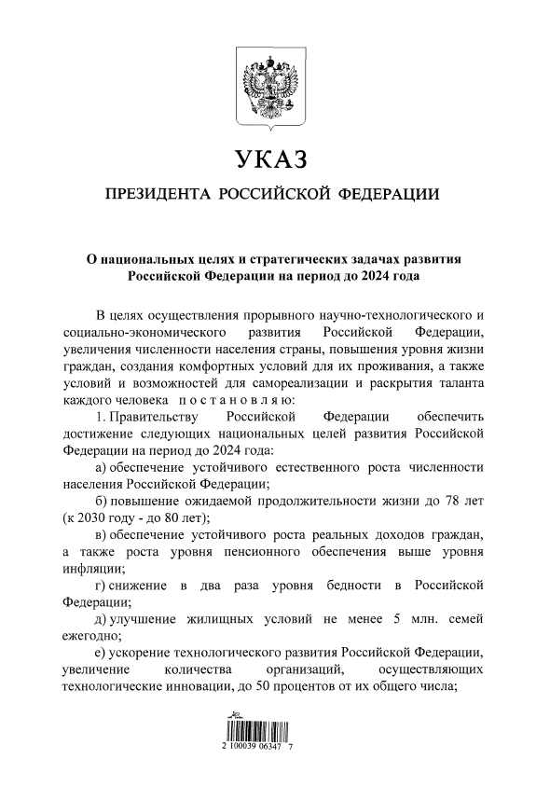
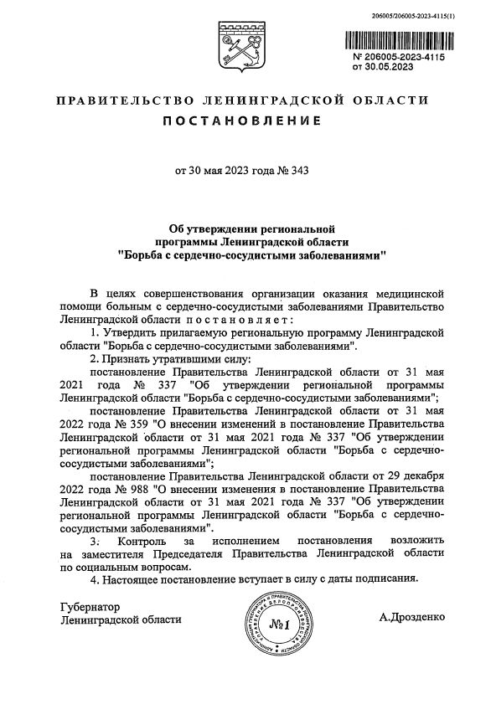

Slide 3
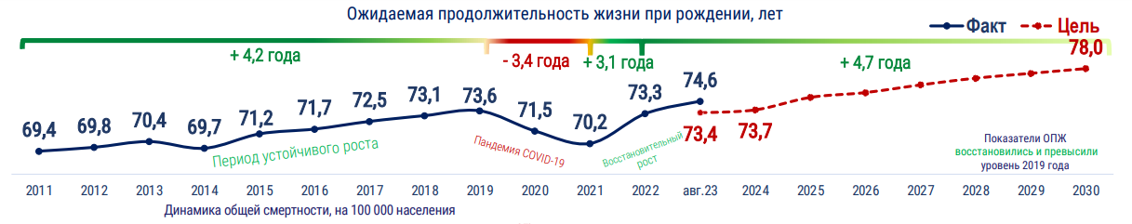


Ожидаемая продолжительность жизни в Российской Федерации, 2011-2023 гг.
Прогноз до 2030 г.
Михаил Альбертович Мурашко:
«Национальная цель — достижение средней продолжительности жизни 78+»

Slide 4
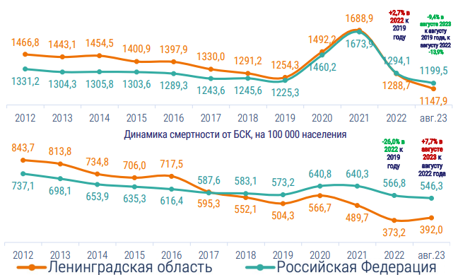
Динамика общей смертности
на 100 000 населения:
Динамика смертности от БСК
на 100 000 населения:

Slide 5
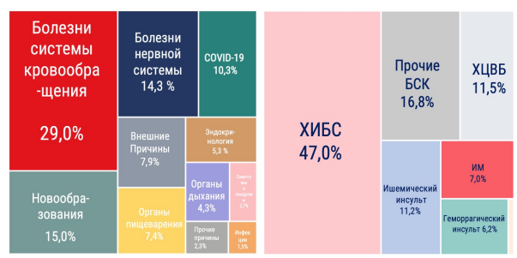
Структура смертности населения Ленинградской области в 2022 году
Структура общей смертности
Структура смертности от БСК

Slide 6
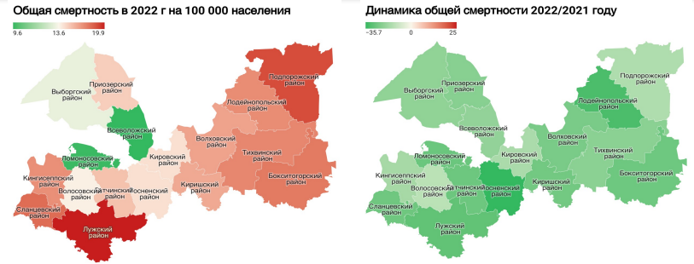
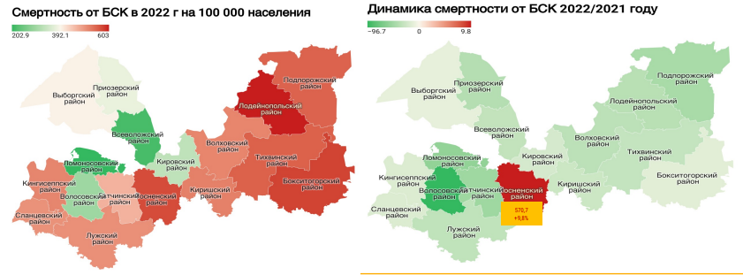
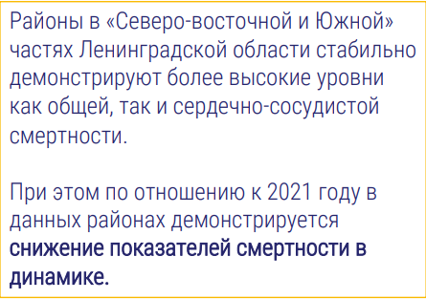
Внутрирегиональный градиент смертности

Slide 7
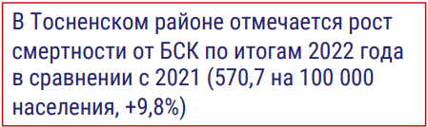
Внутрирегиональный градиент смертности

Slide 8
Оценка достижения основных целевых показателей регионального проекта Борьба с сердечно-сосудистыми заболеваниями
Наименование показателя | Целевое значение 2022г. | Показатель 7 мес.2022г. | Целевое значение 2023г. | Показатель 7мес 2023г.* | Δ с прошлым годом*/%
Смертность от болезней системы кровообращения, на 100 тыс. населения | 508,6 | 375,04 | 404,5 | 380,6 | 1,48
Смертности от инфаркта миокарда, на 100 тыс. населения | 31,3 | 27,4 | 30,0 | 22,1 | -19,34
Смертность от острого нарушения мозгового кровообращения, на 100 тыс. нас. | 88,9 | 65,12 | 85,2 | 66,78 | 2,55
Больничная летальность от инфаркта миокарда, % | 9,8 | 7,7 | 9,0 | 7,27 | -5,58
Больничная летальность от острого нарушения мозгового кровообращения, % | 18 | 15,6 | 17,6 | 15,45 | -0,96
Отношение числа рентгенэндоваскулярных вмешательств в лечебных целях, к общему числу выбывших больных, перенесших острый коронарный синдром, % | 50 | 66,7 | 55 | 91,21 | 36,75
Количество рентген-эндоваскулярных вмешательств в лечебных целях, тыс. ед. | 2,507 | 3,244 | 2,412 | 4,2 | 29,47

Slide 9
Оценка достижения основных целевых показателей регионального проекта Борьба с сердечно-сосудистыми заболеваниями
Наименование показателя | Целевое значение 2022г. | Пок-ль 7мес 2022 г.* | Целевое значение 2023г. | Пок-ль 7 мес 2023г.* | Δ с прошлым годом*/%
Доля лиц, которые перенесли ОНМК, инфаркт миокарда, а также которым были выполнены аортокоронарное шунтирование, ангиопластика коронарных артерий со стентированием и катетерная абляция по поводу сердечно-сосудистых заболеваний, бесплатно получивших в отчетном году необходимые лекарственные препаратов | 85 | 86,3 | 90,0 | 93,4 | 8,23
Доля лиц с болезнями системы кровообращения, состоящих под диспансерным наблюдением, получивших в текущем году медицинские услуги в рамках диспансерного наблюдения от всех пациентов с болезнями системы кровообращения, состоящих под диспансерным наблюдением, % | 60 | 58,2 | 78,0 | 90,2 | 54,98

Slide 10
Оценка достижения основных целевых показателей регионального проекта Борьба с сердечно-сосудистыми заболеваниями
Наименование показателя | Целевое значение 2022г. | Пок-ль 7 мес 2022 г*. | Целевое значение 2023г. | Пок-ль 7 мес 2023г.* | Δ с прошлым годом*/%
Летальность больных с болезнями системы кровообращения, состоящих под диспансерным наблюдением (умершие от БСК/ число лиц с БСК, состоящих под диспансерным наблюдением), % | 1,11 | 1,04 | 1,08 | 0,82 | -21,15
Смертность от ишемической болезни сердца, на 100 тыс. населения | 270,5 | 203,8 | 262,7 | 212,0 | 4,02
Смертность от цереброваскулярных болезней, на 100 тыс. населения | 167 | 102,5 | 161,4 | 106,4 | 3,80

Slide 11
Оценка достижения основных целевых показателей регионального проекта Борьба с сердечно-сосудистыми заболеваниями
Наименование показателя | Целевое значение 2022г. | Пок-ль 7мес 2022 г.* | Целевое значение 2023г. | Пок-ль 7 мес 2023г.* | Δ с прошлым годом*/%
Доля лиц, которые перенесли ОНМК, инфаркт миокарда, а также которым были выполнены аортокоронарное шунтирование, ангиопластика коронарных артерий со стентированием и катетерная абляция по поводу сердечно-сосудистых заболеваний, бесплатно получивших в отчетном году необходимые лекарственные препаратов | 85 | 86,3 | 90,0 | 93,4 | 8,23
Доля лиц с болезнями системы кровообращения, состоящих под диспансерным наблюдением, получивших в текущем году медицинские услуги в рамках диспансерного наблюдения от всех пациентов с болезнями системы кровообращения, состоящих под диспансерным наблюдением, % | 60 | 58,2 | 78,0 | 90,2 | 54,98

Slide 12
Оценка достижения основных целевых показателей регионального проекта Борьба с сердечно-сосудистыми заболеваниями
Наименование показателя | Целевое значение 2022г. | Показатель 7 мес 2022 г*. | Целевое значение 2023г. | Показатель 7 мес 2023г.* | Δ с прошлым годом*/%
Летальность больных с болезнями системы кровообращения, состоящих под диспансерным наблюдением (умершие от БСК/ число лиц с БСК, состоящих под диспансерным наблюдением), % | 1,11 | 1,04 | 1,08 | 0,82 | -21,15
Смертность от ишемической болезни сердца, на 100 тыс. населения | 270,5 | 203,8 | 262,7 | 212,0 | 4,02
Смертность от цереброваскулярных болезней, на 100 тыс. населения | 167 | 102,5 | 161,4 | 106,4 | 3,80

Slide 13
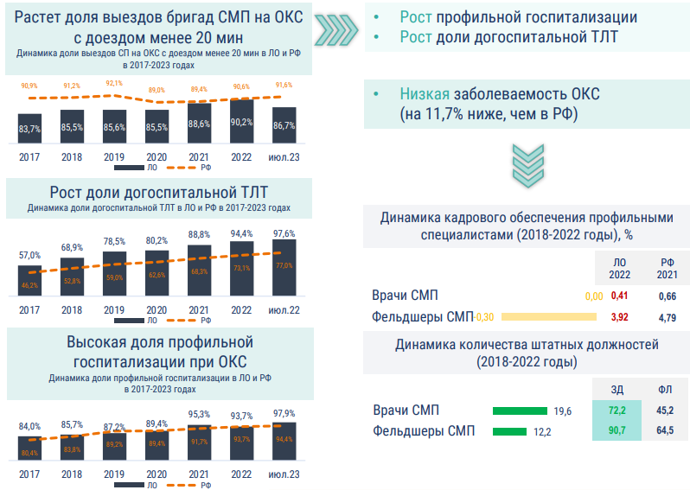
Резервы снижения смертности. Догоспитальный этап.

Slide 14
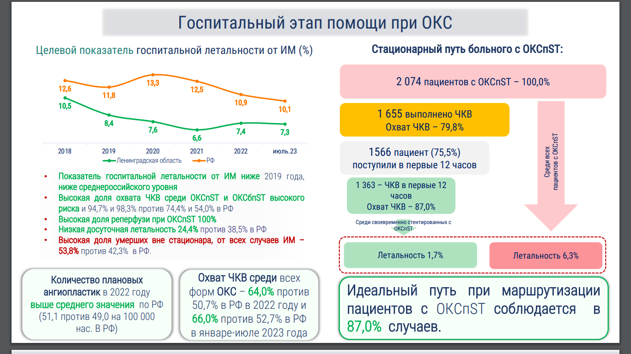
Резервы снижения смертности. Госпитальный этап.

Slide 15
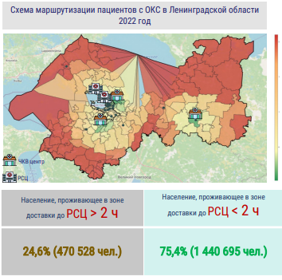
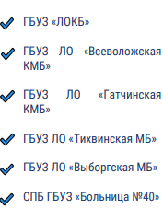
Инфраструктура и планирование маршрутизации пациентов с ОКС
В маршрутизации участвуют:

Slide 16
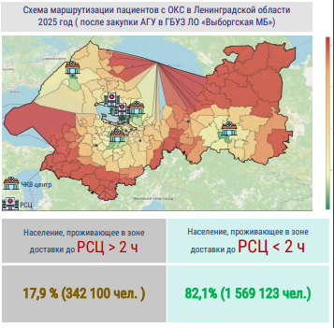
Инфраструктура и планирование маршрутизации пациентов с ОКС
Численность населения, проживающего в 2-часовой зоне доступности вырастет на 128 000 человек после введения в эксплуатацию ангиографической установки на базе ГБУЗ ЛО «Выборгская МБ»

Slide 17
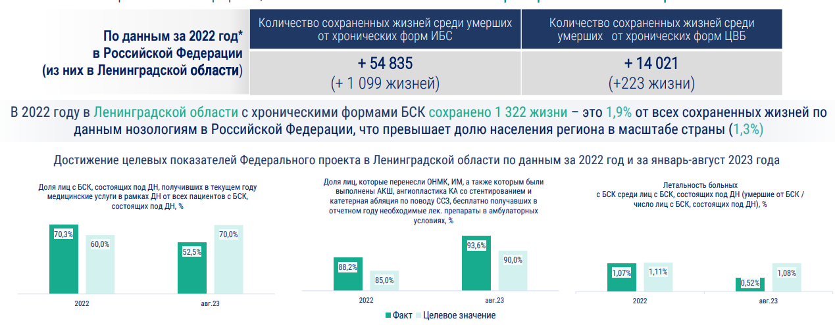
Резервы снижения смертности. Вторичная профилактика.

Slide 18
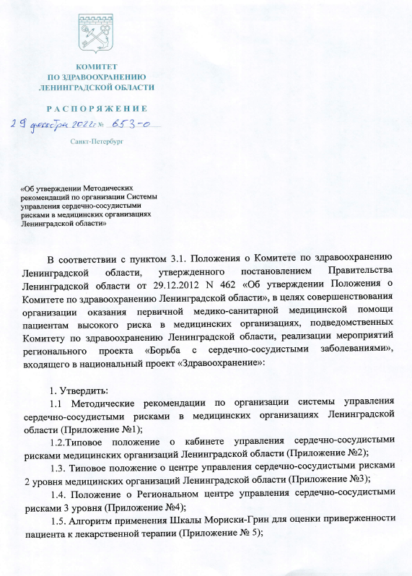
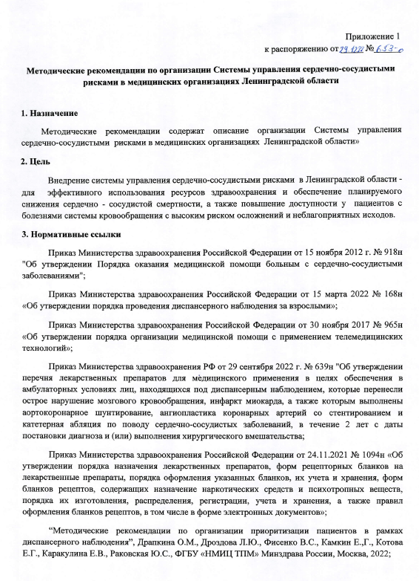
Резервы снижения смертности. Система управления рисками здоровью пациента в Ленинградской области

Slide 19

Диспансерное наблюдение с применением дистанционных технологий
Дистанционный мониторинг
Персональные медицинские
помощники
1. Совместный проект с НМИЦ им. Чазова
2. Участвуют 10 медицинских организаций Ленинградской области
3. Наблюдение только с помощью устройств (тонометров)
4. Диспансерное наблюдение включает в себя телемедицинские консультации врачей центра дистанционного мониторинга и очные приемы врачами медицинских организаций
1. Оказание медицинской помощи на основе клинических рекомендаций
2. Организуют все медицинские организации области
3. Наблюдение с помощью устройств и роботизированного обзвона
4. Диспансерное наблюдение реализуется врачами медицинских организаций
3 200 тонометров
12 000 пациентов
190 тонометров
55 000 пациентов
839 тонометров

Slide 20
Блок 4. Показатели результативности
Цель- 67%
Факт-37%
Доля пациентов с ХНИЗ, охваченных дистанционным наблюдением

Slide 21
Благодарю за внимание

